Slide 1
MÓDULO 2
FUNDAMENTOS DEL SISTEMA DE GESTIÓN DEL APRENDIZAJE
CÓMO TRABAJAR CON WIKIS

Slide 2
Antes de empezar, defina
Objetivo del wiki y estructura de contenidos
Menú de navegación
Imagen para las páginas
Persona(s) que va(n) a administrar, escribir y leer el wiki
Normas básicas de publicación

Slide 3
Antes de empezar, defina
Sobre qué vamos a escribir
Contenido enciclopédico o de profundidad
Fuentes
Árbol de conocimiento
Texto, imagen, video.
Quiénes van a contribuir
Normas de publicación
Con qué exigencia de actualización
A quién nos dirigimos

Slide 4
Anatomía de una página wiki

Slide 5
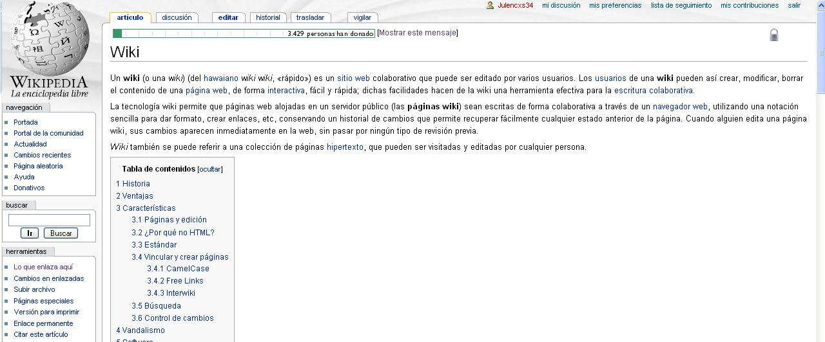
Modificar
Seguimiento
Histórico de
versiones
Conversar
Mover
Usuario
Mis controles
Navegación…
Lo último
Búsqueda
Contenido con
hiperenlaces
Herramientas
complementarias

Slide 6
Lo básico de un wiki

Slide 7
Línea horizontal
Insertar imagen o archivo
Insertar tablas
Títulos
Cambiar entre editor visual y texto
Formateo de texto
Numerar y viñetas
Enlazar
Insertar widget
Informar sobre los cambios introducidos al guardar
Etiquetar la página al guardar

Slide 8
Los roles
Administración
Diseño del sitio en todos sus detalles
Puede borrarlo
Escritura
Aporta contenidos
Lectura
Lee contenidos
Dinamizador del sitio

Slide 9
La dinamización
Pequeños y grandes:
Corregir faltas de ortografía
Introducir nuevos artículos
Estimulación intelectual: marcado selectivo de texto, orientación en la misma página, petición expresa…
Reconocimiento a quienes contribuyen
Las estadísticas como retroinformación.
Intensidad de comunicación: ¿cuál es la óptima?
Explotar los pequeños éxitos y divulgarlos entre la comunidad.
Referenciar desde blogs.
Los límites: alentar la pestaña “discusión”, bloquear.

Slide 10
Conseguir ayuda
Aula wiki21: http://aulablog21.wikispaces.com/Tu+Wiki+en+Wikispaces.com
Ayuda general de wikispaces: http://www.wikispaces.com/help+index
Ayuda de wikispaces en español: http://www.wikispaces.com/help-spanish
Blog Consultoría Artesana en Red: Diez utilidades con valor añadido en Wikispaces.
Artículo de la revista Consumer: Wiki: información participativa.

